Slide 1
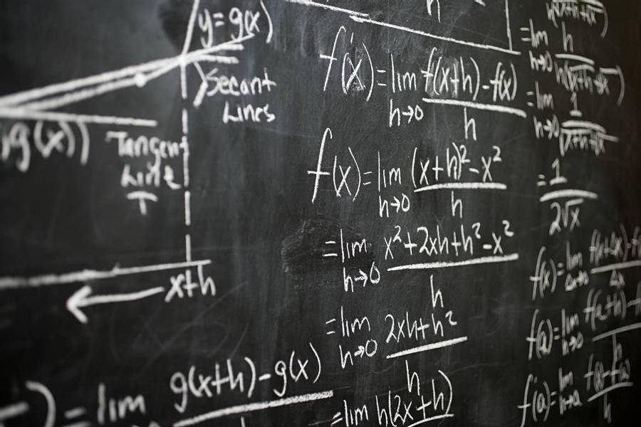
.
Подготовил: Кошелев Николай ученик 8 «А» класса МКОУ Семилукской СОШ № 1
Руководитель: учитель математики Щёголева Ирина Алексеевна
Комбинаторные задачи в олимпиадных заданиях по математике
Семилуки, 2022г.

Slide 2

Введение
Бесконечность - это ничем не ограниченная комбинация ограничений!
Достаточно представить себе то количество сочетаний букв, которое можно сотворить. Если поставить ограничение по символам - конец будет. Но если ни одного условия, ни одного ограничения не ставить, ты никогда не сможешь выразить это конечным числом, потому что сочетание без каких-либо ограничений не кончится никогда.

Slide 3

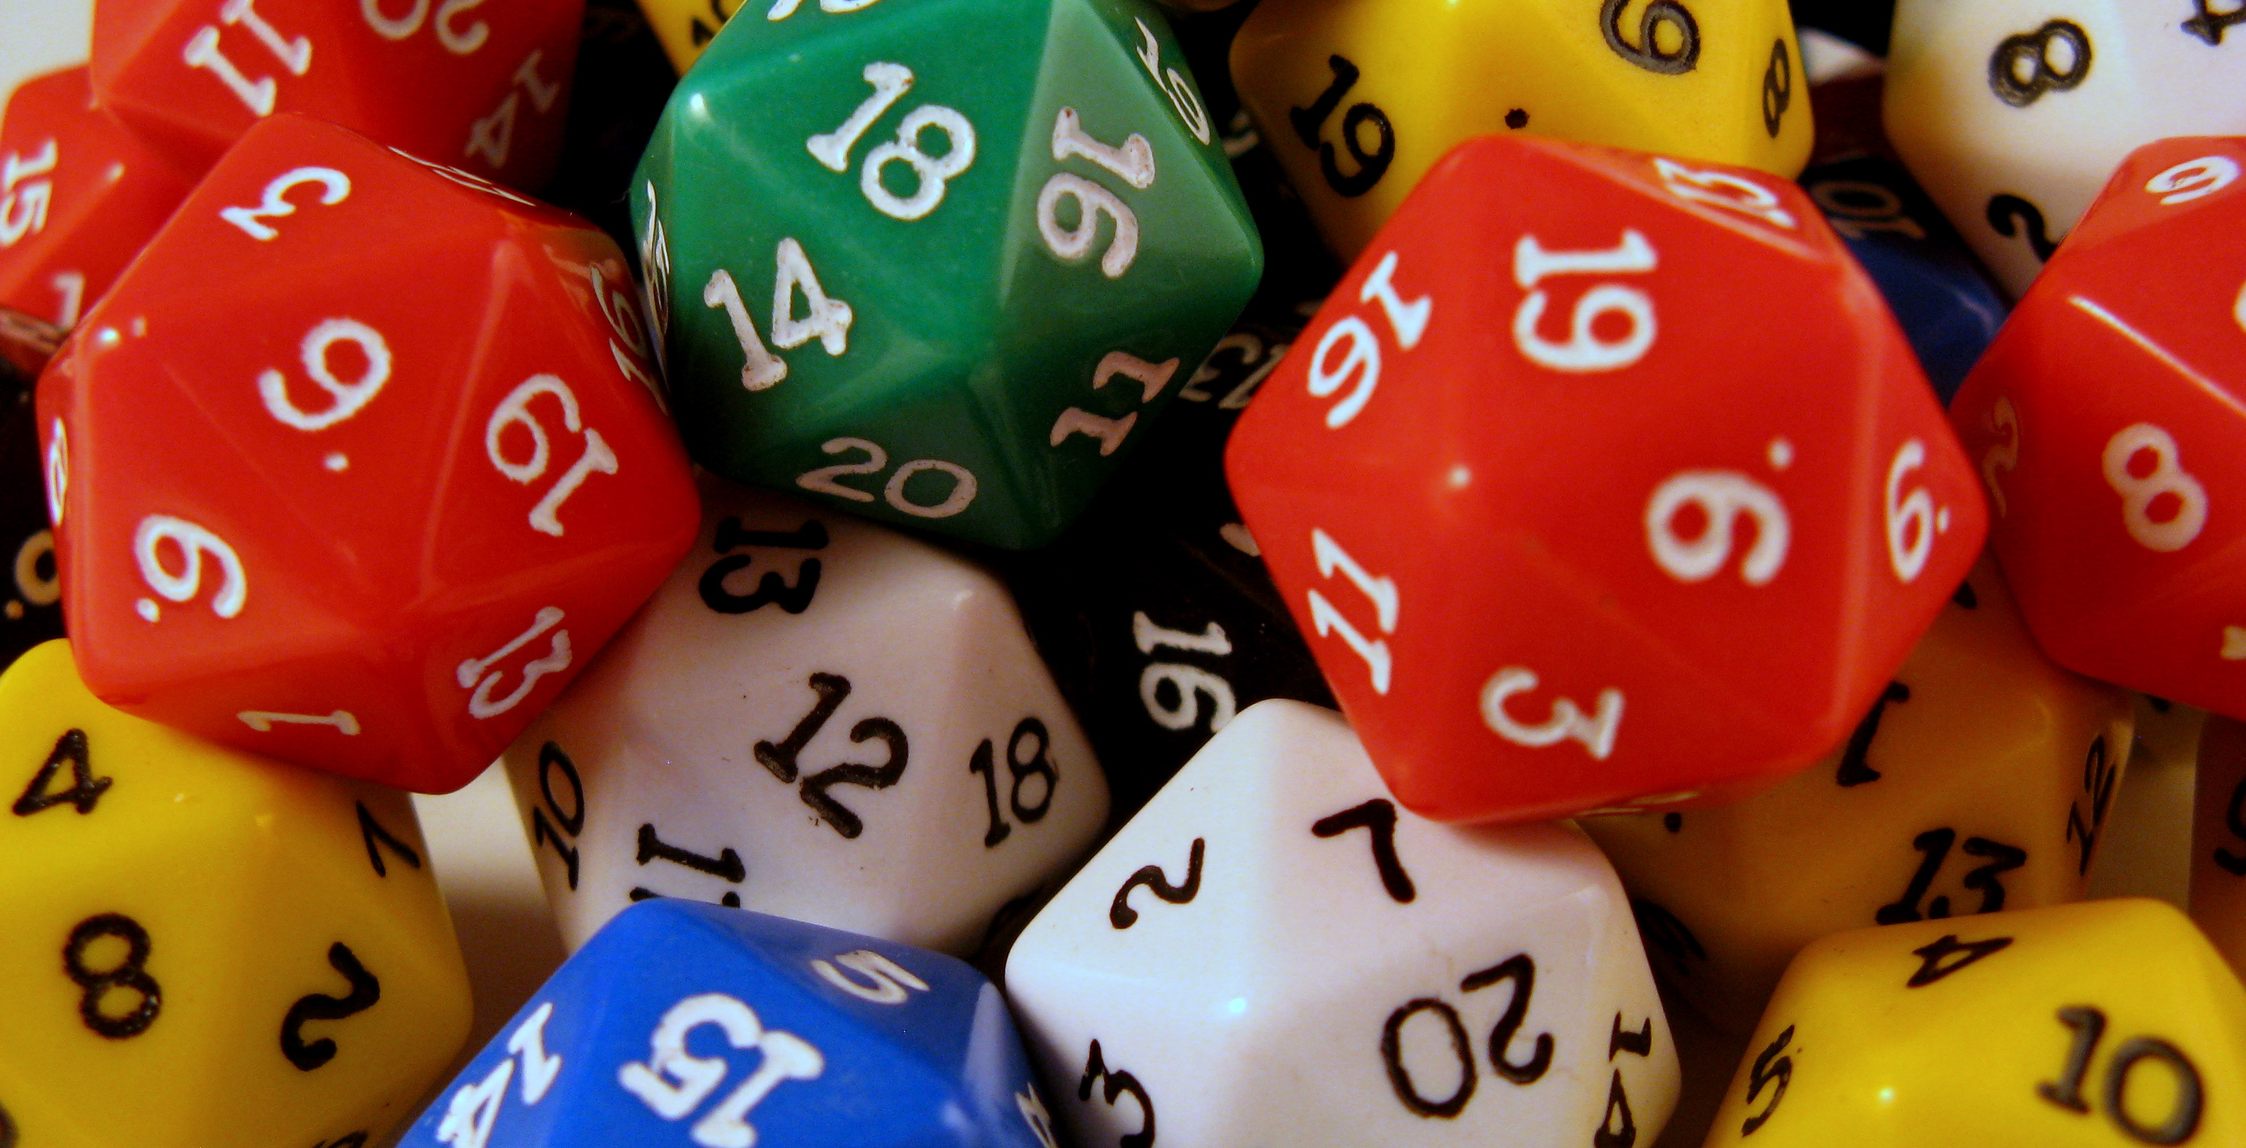
Цель и задачи работы
Научиться решать комбинаторные задачи
Понять, что изучает комбинаторика
Какие методы для решения задач существуют в комбинаторике
Разобрать несколько задач по данной теме
Разработать сайт-тренажёр для проверки и закрепления навыков

Slide 4

Раздел 1
История комбинаторики

Slide 5
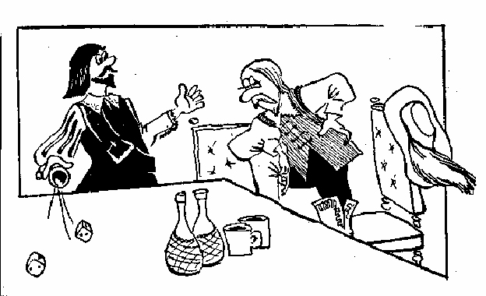

Древность
Комбинаторика — раздел математики, посвящённый решению задач, связанных с выбором и расположением элементов некоторого множества в соответствии с заданными правилами.
Классическая задача комбинаторики: «сколько есть способов извлечь m элементов из N возможных» упоминается ещё в сутрах древней Индии.

Slide 6
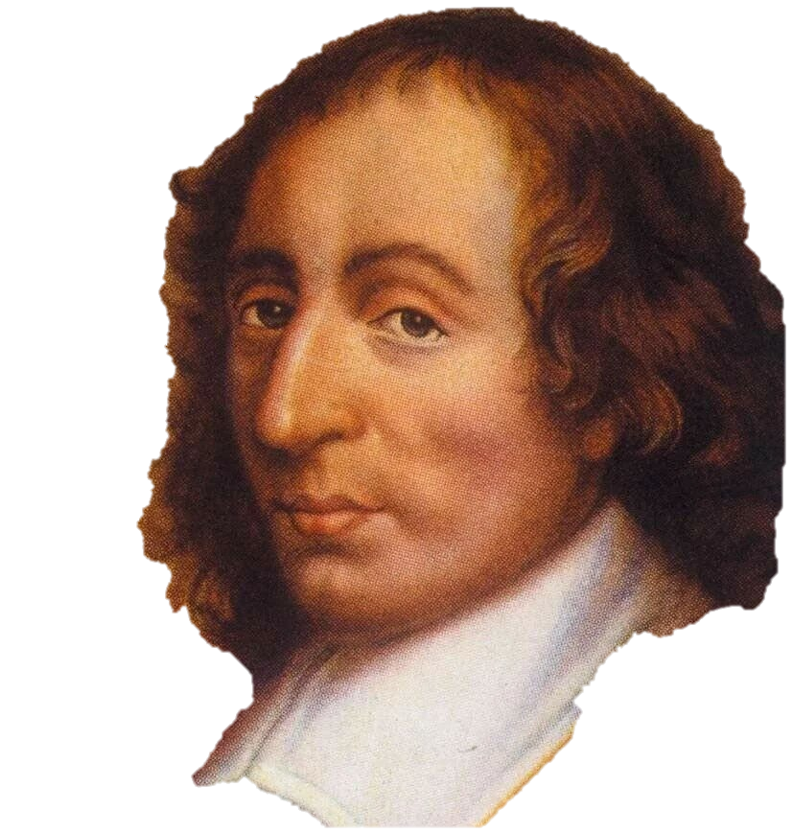
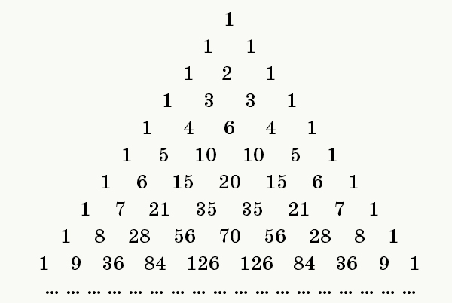
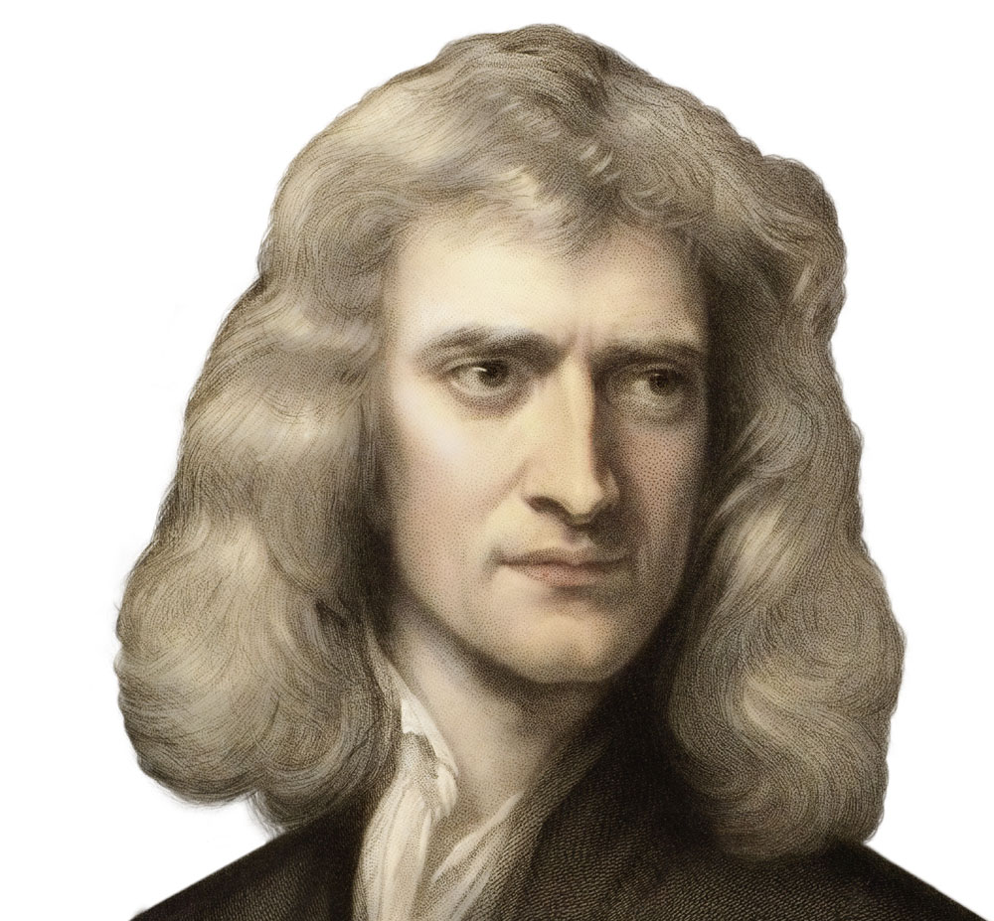
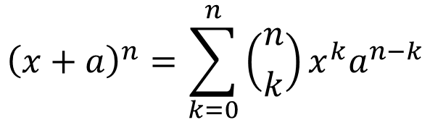
Новое время
Блез Паскаль был основателем теории вероятностей, и рождение комбинаторики связано его с трудами. Одним из его открытий – «треугольник Паскаля». «Треугольник Паскаля» — бесконечная таблица, образованная биномиальными коэффициентами и имеющая треугольную форму.
Одной из формул в комбинаторике является бином Ньютона. Это отношение, позволяющее представить выражение (a + b)^{n} (n ∈ Z) в виде многочлена, которое в общем виде вывел Исаак Ньютон
$${\left(x+a\right)}^{n}=\sum_{k=0}^{n}{\left({n \atop k}\right)x^{k}a^{n−k}}$$

Slide 7

Раздел 2
Основные правила комбинаторики

Slide 8

Правило умножения
№1. Сколько способов существует, чтобы из 4 чёрных и 5 красных книг выбрать последовательно по одной и поставить на полку?
Книга 1
Книга 1
Книга 1
Если элемент A можно выбрать n способами, и при любом выборе A, элемент B можно выбрать m способами, то пару A и B можно выбрать n·m способами.
4*5 = 20
Книга 1
Книга 2
Книга 2
Книга 2
Книга 2
Книга 2

Slide 9
Принцип Дирихле
Книга 1
Книга 2
Книга 3
Книга 4
Книга 5
Пусть есть n полок и n+ 1 книг. Если разместить все книги по этим полкам, то обязательно найдется полка, на которой не меньше двух книг.

Slide 10

Раздел 3
Перестановки, размещения и сочетания

Slide 11
Перестановки
№2. Сколько способов существует расставить 3 книги на 1 полке?
Всего книг – n = 3
n*(n-1)*(n-2)
3*2*1 = 6
Если перестановки производятся на множестве из n элементов, их число определяется по формуле P_{n} = n·(n−1)·(n−2)...3·2·1 = n!
Книга 3
Книга 2
Книга 1
Книга 2
Книга 2
Книга 3
Книга 3
Книга 3
Книга 1
Книга 2
Книга 3
Книга 3
Книга 1
Книга 1
Книга 1
Книга 2
Книга 2
Книга 2
Книга 1
Книга 3
Книга 1
Факториал – это краткая запись произведения всех натуральных чисел от 1 до n включительно, обозначается восклицательным знаком.
n! = 1*2*3*…*(n-2)*(n-1)*n
0! = 1
P₃ = 3! = 1 * 2 * 3 = 6
Ответ: 6 способов

Slide 12
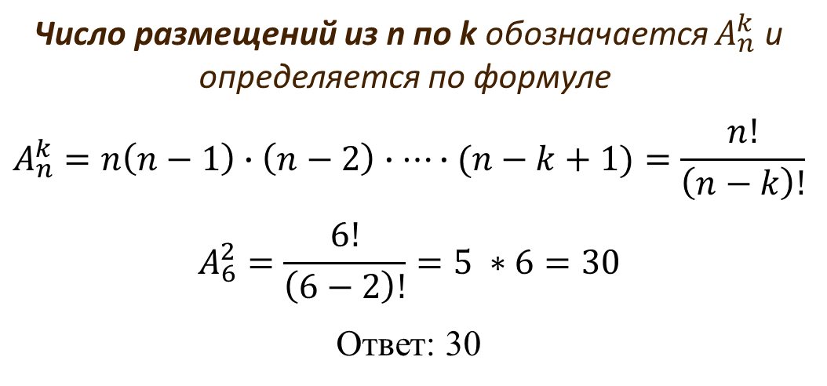
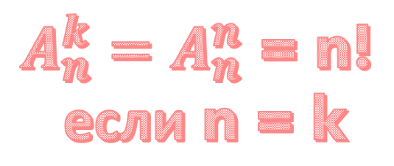
Размещения
№3. У Вас есть 6 книг разного цвета, но на полке помещаются только 2. Сколько способов есть, чтобы разместить 2 книги на 1 полке?
Всего книг – n = 6
Количество нужных для выбора – k = 2
n*(n-1)
6*5 = 30
$A_{n}^{k}$ ${=A}_{n}^{n}$ = n!
если n = k
Книга 1
Книга 2
Книга 3
Книга 4
Книга 5
Книга 6
Книга 1
Книга 1
Книга 4
Книга 5
Книга 2
Книга 3
Книга 4
Книга 5
Книга 6
Книга 1
Книга 2
Книга 3
Книга 4
Книга 5
Книга 6
Книга 2
Книга 3
Книга 6
Число размещений из n по k обозначается $A_{n}^{k}$ и определяется по формуле
$$A_{n}^{k}=n\left(n−1\right)∙\left(n−2\right)∙…∙(n−k+1)=\frac{n!}{\left(n−k\right)!}$$
$$A_{6}^{2}=\frac{6!}{\left(6−2\right)!}=5 ∗6=30$$
Ответ: 30

Slide 13
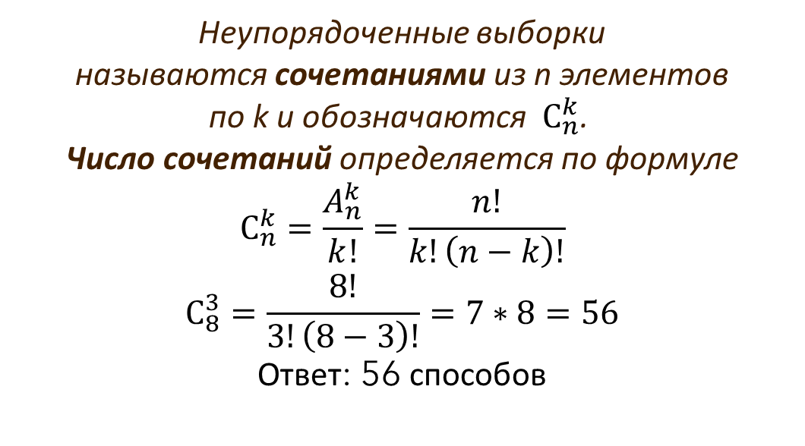
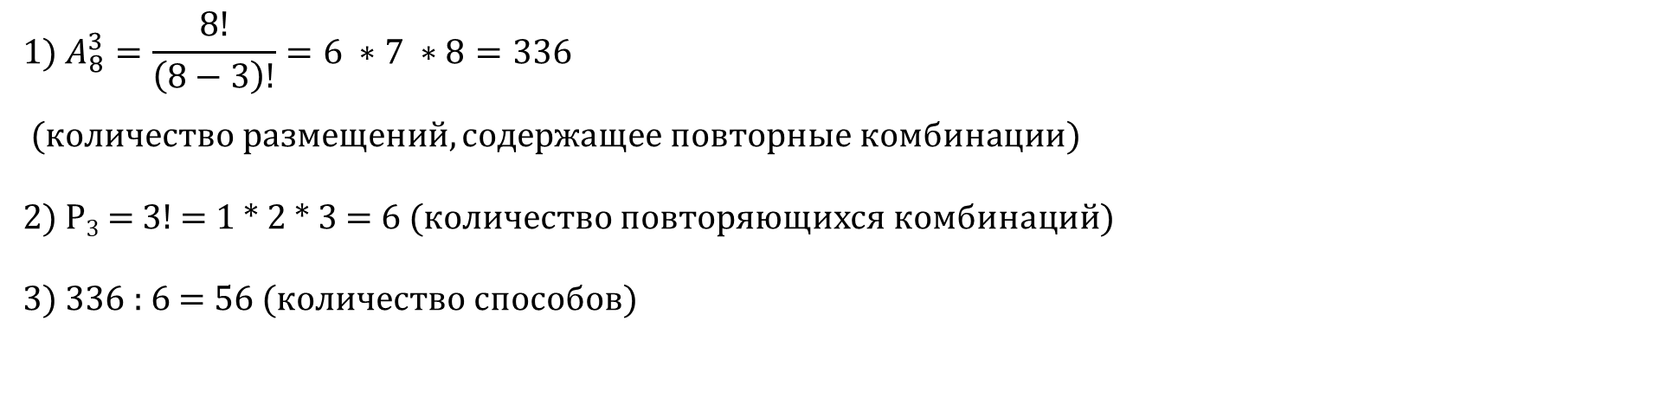
Сочетания
№4. У Вас есть 8 одинаковых книг, но на полке помещаются только 3. Сколько способов есть, чтобы поставить 3 книги на 1 полку?
$${1) A}_{8}^{3}=\frac{8!}{\left(8−3\right)!}=6 ∗7 ∗8=336$$
$$(количество размещений, содержащее повторные комбинации)$$
2) P₃ = 3! = 1 * 2 * 3 = 6 (количество повторяющихся комбинаций)
3) 336 : 6 = 56 (количество способов)
Неупорядоченные выборки называются сочетаниями из n элементов по k и обозначаются $С_{n}^{k}$. Число сочетаний определяется по формуле
$$С_{n}^{k}=\frac{A_{n}^{k}}{k!}=\frac{n!}{k!\left(n−k\right)!}$$
$$С_{8}^{3}=\frac{8!}{3!\left(8−3\right)!}=7∗8=56$$
Ответ: 56 способов
Книга
Книга
Книга
Книга
Книга
Книга
Книга
Книга

Slide 14
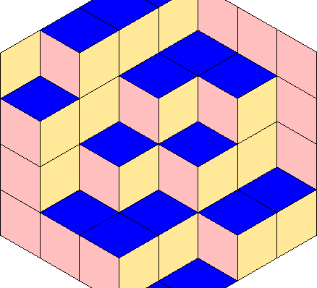
Раздел 4
Решение исходной задачи

Slide 15
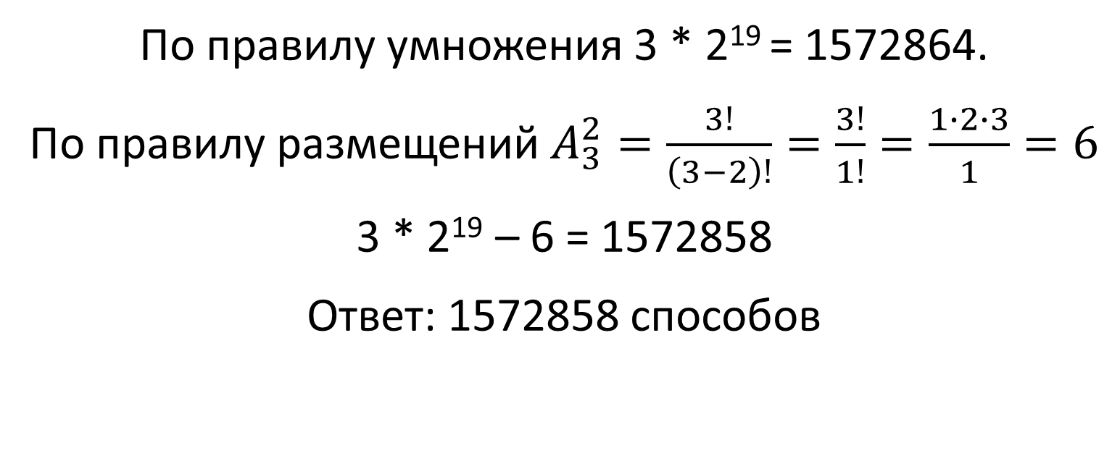
№ 5. Маша нарисовала в ряд 20 клеточек и хочет раскрасить их тремя фломастерами разных цветов так, чтобы любые две соседние клетки были покрашены в разные цвета и при этом все 3 цвета встречались в раскраске. Сколькими способами это может сделать Маша?
По правилу умножения 3 * 2¹⁹ = 1572864.
По правилу размещений $A_{3}^{2}=\frac{3!}{\left(3−2\right)!}=\frac{3!}{1!}=\frac{1∙2∙3}{1}=6$
3 * 2¹⁹ – 6 = 1572858
Ответ: 1572858 способов

Slide 16
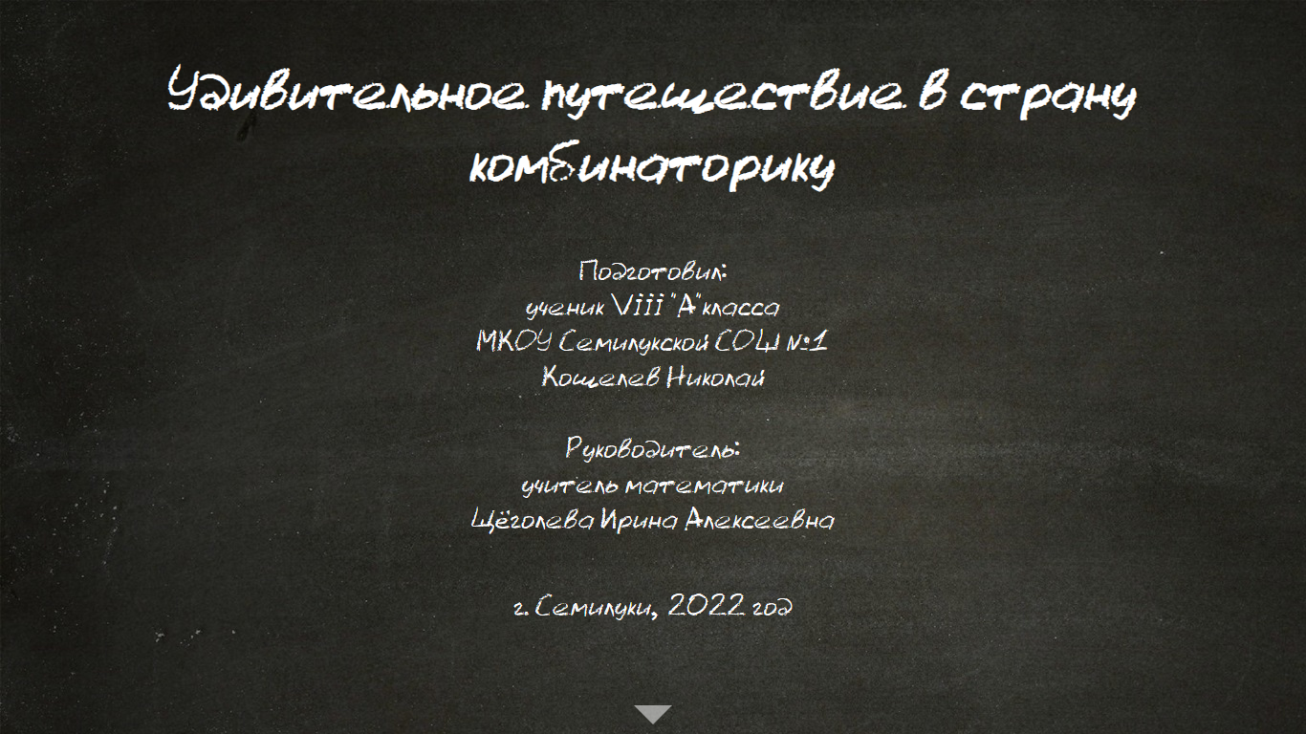

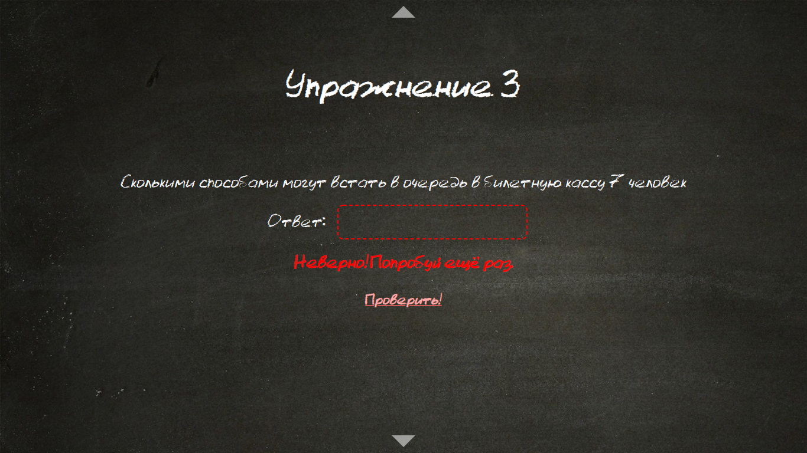
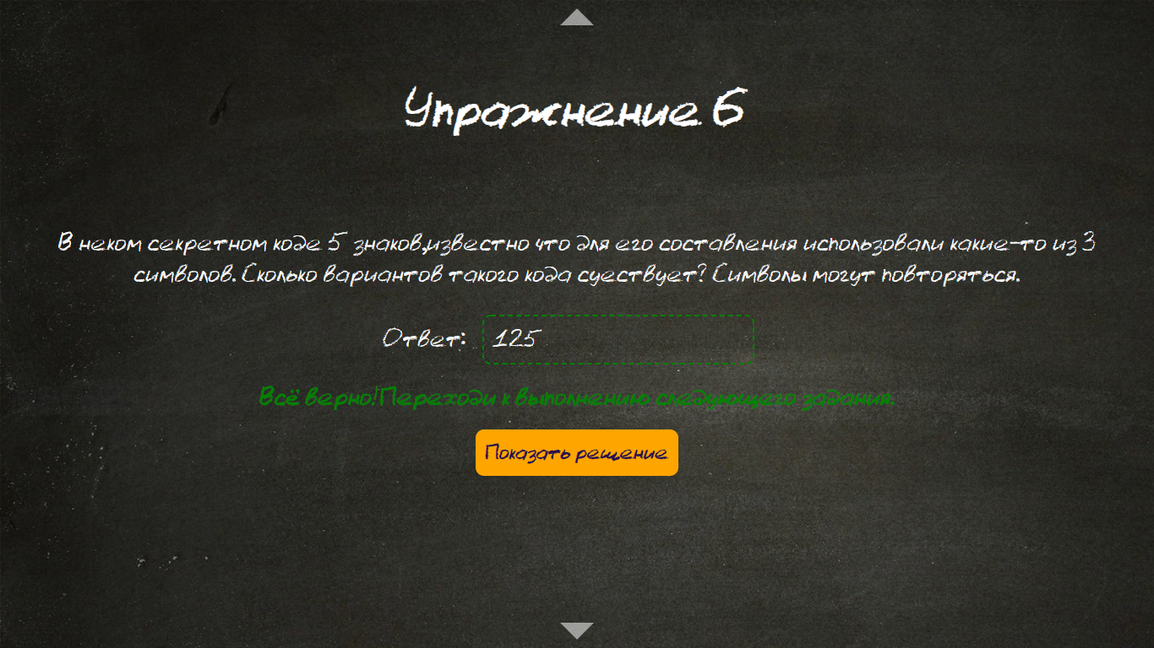
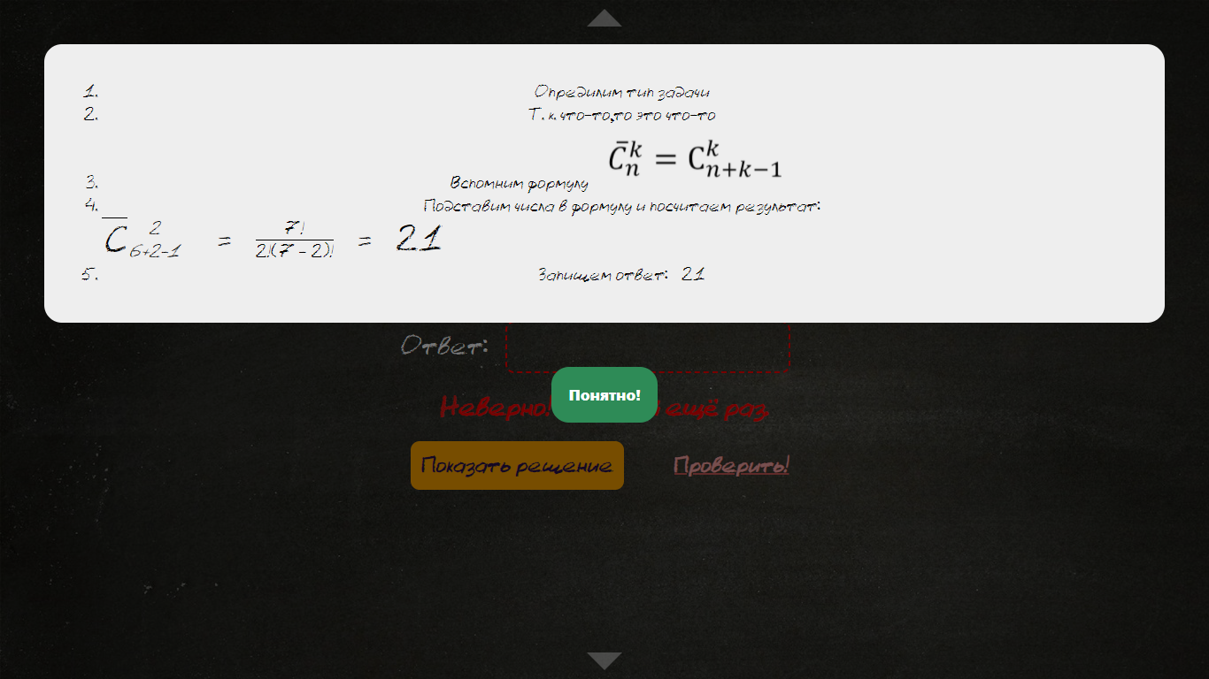

Сайт-тренажёр

Slide 17

Сайт-тренажёр
https://nerkchere5.github.io/algebra/Combinatorics/

Slide 18



Заключение
Итоги работы:
Я рассмотрел основные правила комбинаторики
Основные принципы комбинаторики
Основные законы и формулы комбинаторики
А также ознакомился с ее историей
Научился применять её на практике
Разработал онлайн тренажёр для желающий оттачивать свои навыки и умения в этой области

Slide 19

Спасибо за внимание!
https://nerkchere5.github.io/algebra/Combinatorics/

